Slide 1
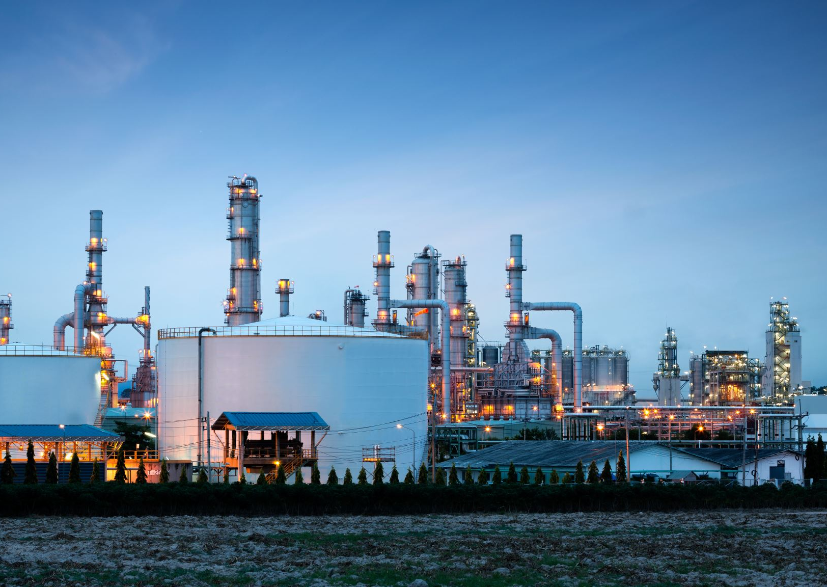

O Impacto da Variação de preço dos Combustíveis na Sociedade
Daniel Oliveira dos Santos¹ ¹Universidade Federal do Ceará (UFC) – Ceará, Brazil​ daniel.oliveirafff@gmail.com

Slide 2

2. Escolha e Relevância no Campo da Inteligência Artificial e Lógica
Com uso dos dados coletados poderemos demonstrar e mensurar as variações de preços sobre os custos dos combustíveis para os consumidores. Com isso conseguiremos res- ponder alguns questionamentos: Quanto a variação diária, semanal e mensal da gasolina, gasolina aditivada e etanol. Com isso poderemos construir painéis, gráficos e relatórios usando aprendizado de máquina demonstrando os dados e apontando qual as melhores escolhas adotadas pelo consumidor.

Slide 3
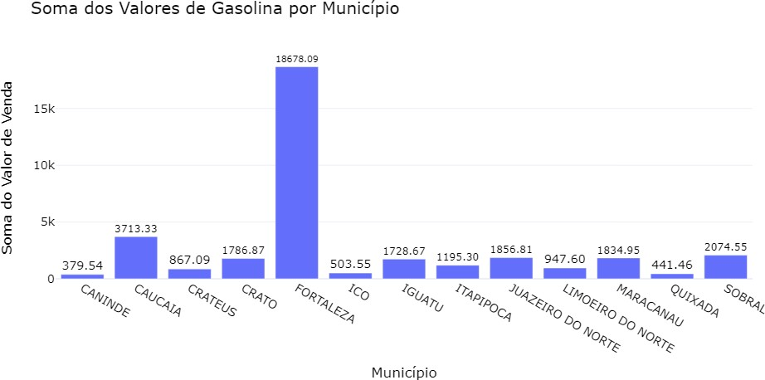
3. Identificação do Sistema e Componentes em Teste
Descreveremos os algoritmos, técnicas e ferramentas que serão utilizados no projeto:
Algoritmos: Regressão Logística, Árvore de Decisão.
Ferramentas: Python, Jupyter Notebooks, scikit-learn, Numpy, Pandas.
Ferramentas de Visualização: plotly express, plotly graph-objects.
Análise Estatística: Scipy.
4. Objetivo da Avaliação de Desempenho
As etapas serão:
Identificar como funciona o preço da gasolina e a variação do preço dos combus- tíveis em cada município. Os resultados foram obtidos em gráficos primeiro foi agrupados os dados por municípios e calculados como soma, média e mediana dos combustível como mostra a (Figure 1).
Figura 1. soma total de gasolina por municípios

Slide 4
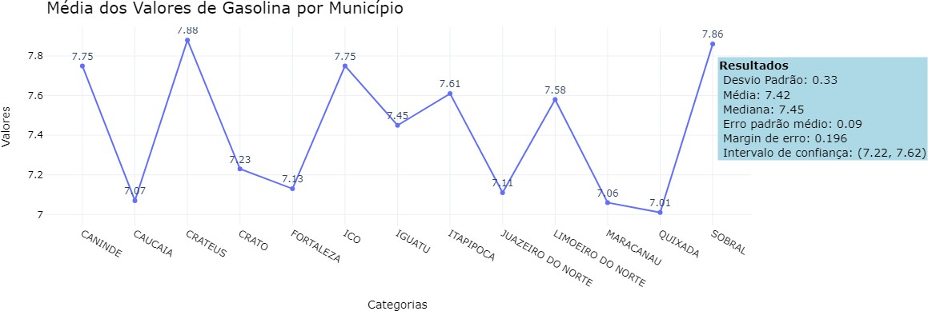
4. Objetivo da Avaliação de Desempenho
Mensurar os municípios para abastecer no melhor posto, com isso foi feito uma analise estatística primeiro foi calculado a media dos postos por municípios em seguindo investigado a variação dessas média como mostra a (Figure 2).
Figura 2. media total de gasolina por municípios​

Slide 5
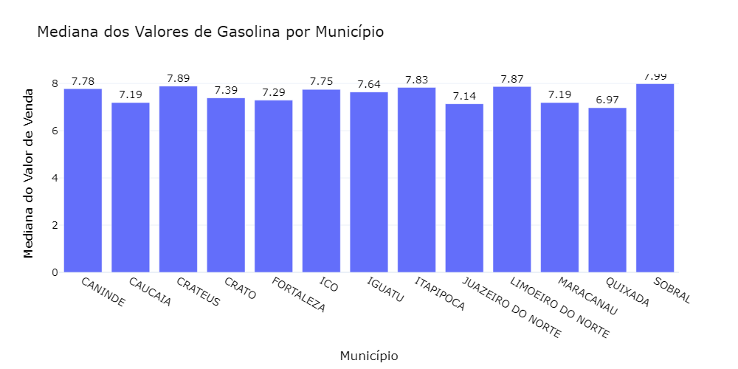
4. Objetivo da Avaliação de Desempenho
Identificar se a variação de preço ocorre também em postos da mesma marca ou bandeira, foi realizado a mediana como mostra o (Figure 3).
Figura 3. mediana total de gasolina por municípios

Slide 6
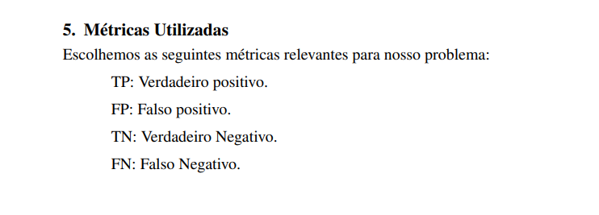
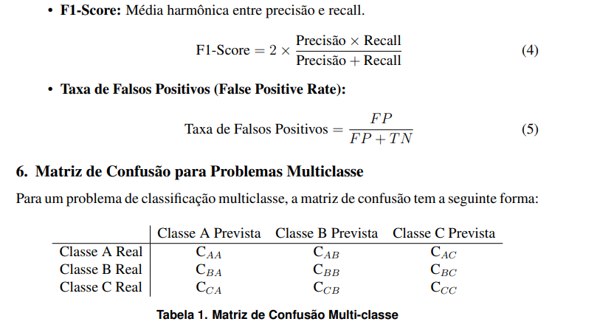
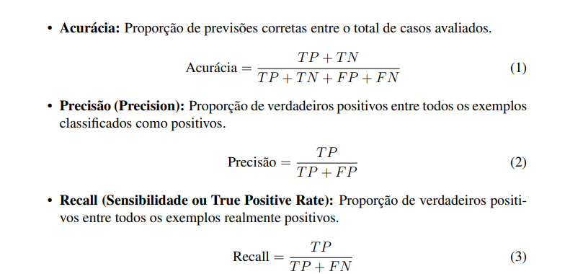
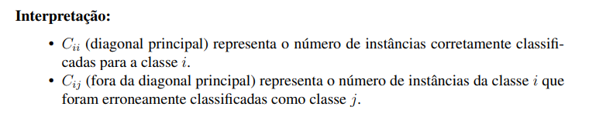

Slide 7
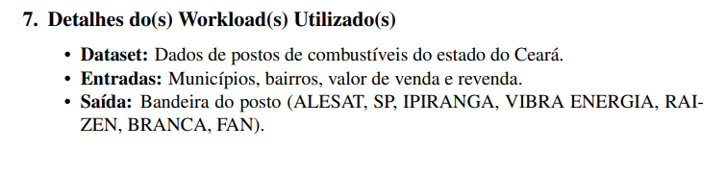
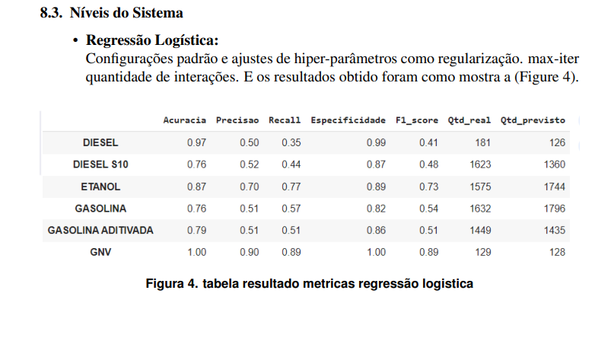
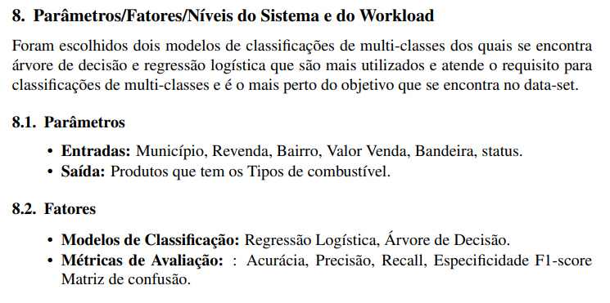
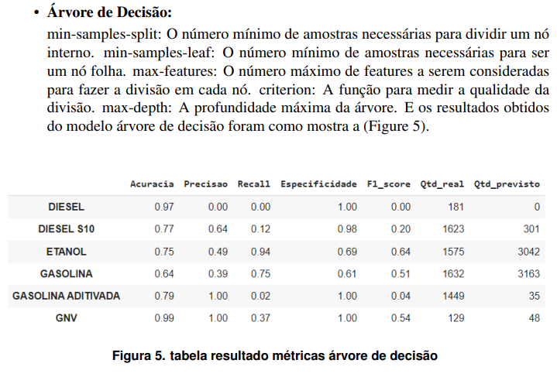

Slide 8

Justificativa das Escolhas
Ferramentas
Os dois modelos foram escolhidos pela sua popularidade e eficácia em problemas de classificação.
Métricas
As métricas selecionadas fornecem uma visão completa do desempenho do modelo, con- siderando tanto a precisão quanto a capacidade de capturar todos os casos positivos.
Fatores/Níveis
Diferentes configurações dos modelos ajudam a identificar a combinação ideal para me- lhor desempenho.

Slide 9
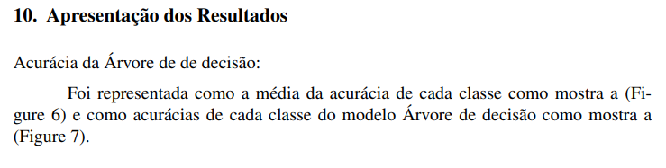
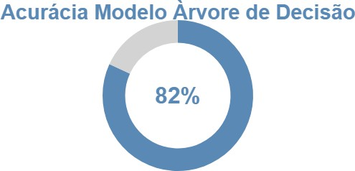
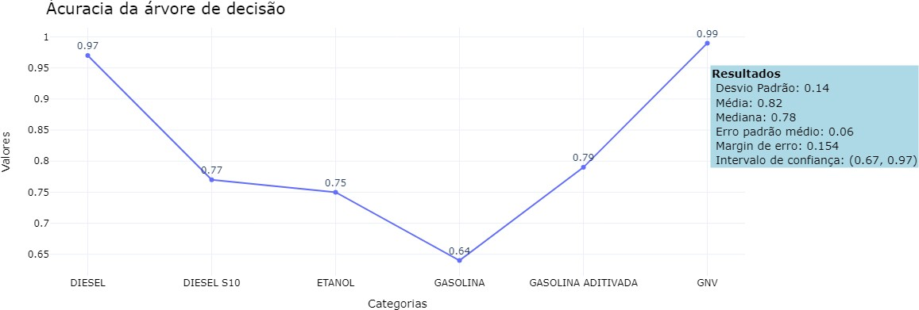
Figura 6. média acurácia do modelo árvore de decisão
Figura 7. acurácia do modelo árvore de decisão

Slide 10
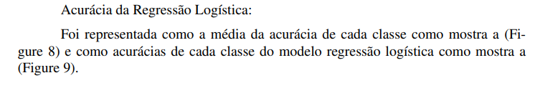
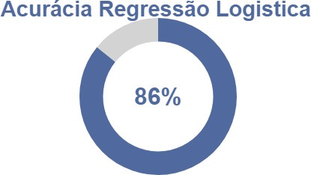
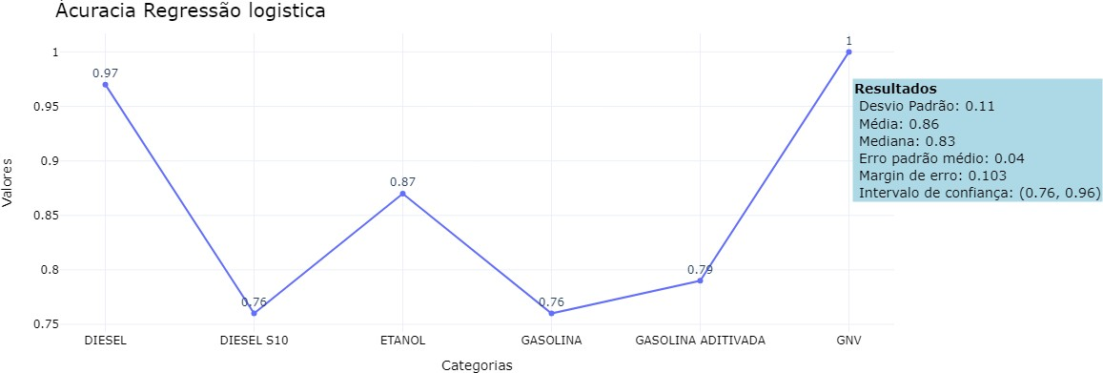
Figura 8. média acurácia do modelo árvore de decisão
Figura 9. acurácia do modelo árvore de decisão

Slide 11
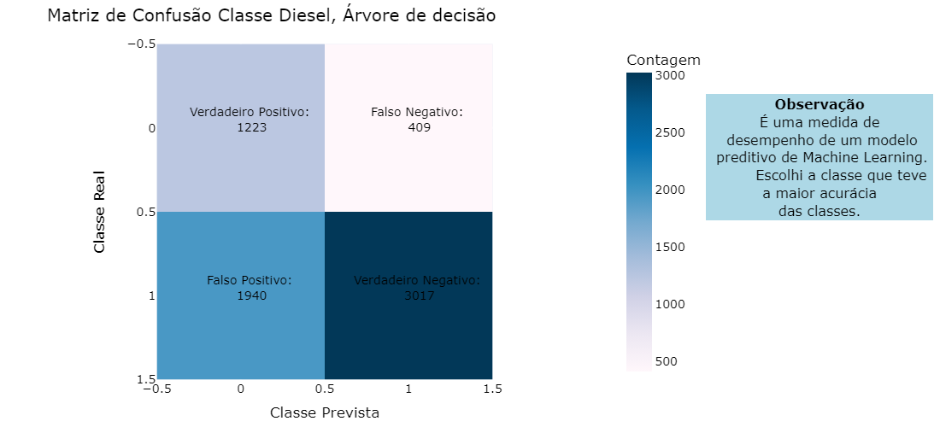
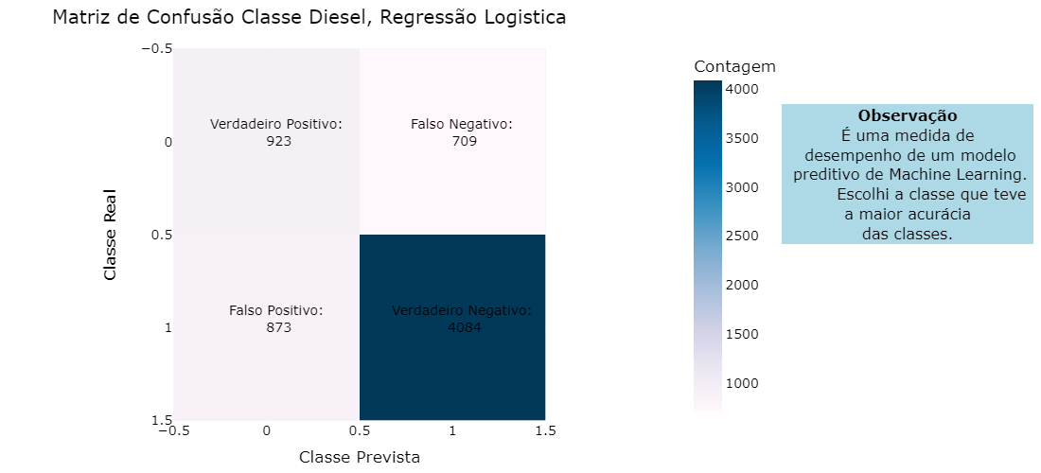
Figura 10. Matriz de confusão da arvore de decisão
Figura 11. Matriz de confusão da regressão logistica

Slide 12
Testes estatísticos e discussão dos resultados
Dos dois modelos apresentado tiveram o bom desempenho com resultados aprovado para o uso mais o que se destacou mais foi a regressão logística além da média da acurácia por classe ser quatro porcento a mais que da árvore de decisão sua margem de erro foi me- lhor e a diferença entre as acurácias foi menor, as colunas são nominais e foram tratados uma transformação de números para representar, a coluna de classificação de combustível foi passado por uma classe manual chamada ’Metricas’ que tem como objetivo de trans- formar em binários cada classificação da coluna e passar pelas métricas esta classe feito em python foi testada com as métricas da bibliotecas sklearn do python e os resultados foram iguais o diferencial do algoritmo está nesta classe pois ela apresenta uma estrutura eficiente devido métodos composto por ela.

